Slide 1



Исполнение индикативного показателя «численность детей, охваченных дополнительными общеразвивающими программами
на базе Центра образования «Точка роста»

Slide 2
Программа семинара-совещания
Время | Тема | Выступающий
28 октября 2022 года
15:00-15:10 | Важность и значение исполнения целевых показателей национального проекта «Образование» | Бессонова Евгения Юрьевна, директор ГАУ ДО ИО «Центр развития дополнительного образования детей», Региональный модельный центр
15:10-15:25 | Результаты регионального мониторинга исполнения индикативного показателя «численность детей, охваченных дополнительными общеразвивающими программами на базе Центров образования «Точка роста» в 2022 году | Разумилова Екатерина Нестеровна, старший методист ГАУ ДО ИО «Центр развития дополнительного образования детей», Региональный модельный центр
15:25-15:35 | Особенности работы с дополнительными общеразвивающими программами в АИС Навигатор дополнительного образования детей | Дмитриев Валентин Андреевич, педагог-организатор Регионального модельного центра
15.35-15.45 | Внедрение современных вариативных программ, обеспечивающих исполнение показателя по охвату детей | Лисова Алена Александровна, методист Регионального модельного центра.
15.45-16.00 | Опыт, вопросы, обсуждения | Участники семинара

Slide 3
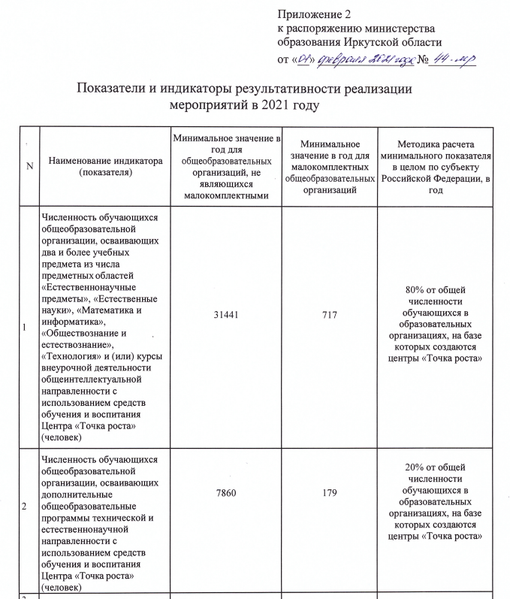
Результаты регионального мониторинга Центров образования «Точка роста» в 2022 году.
Распоряжение МО ИО от 01.02.2021 года № 44-мр
Распоряжение министерства образования Иркутской области от 1.02.2021г № 44-мр Приложение 2 индикатор «Численность обучающихся, осваивающих дополнительные общеобразовательные программы - 20 % от общей численности обучающихся в образовательных организациях, на базе которых создаются центры «Точка роста»

Slide 4
Результаты регионального мониторинга Центров образования «Точка роста» в 2022 году.
Распоряжение МО ИО от 01.02.2021 года № 44-мр
№ п/п | Название муниципального района | Образовательная организация | Кол-во детей, обучающихся в школе | Должны обучаться по программам ДО 20% | Количество программ, помеченных как «Точка роста» в АИС Навигатор, 27.10.22 | Количество детей, занимающихся по программам, помеченным как «Точка роста» в АИС Навигатор, 27.10.22 | Количество детей, которых необходимо зачислить для выполнения охвата 20 % | Прирост с 03.10.22
1 | Аларский р-он | МБОУ Александровская СОШ | 73 | 15 | 4 | 35 | выполнен | 0
2 | Аларский р-он | МКОУ Ныгдинская СОШ | 117 | 23 | 3 | 43 | выполнен | 0
3 | Аларский р-он | МБОУ Бахтайская СОШ | 118 | 24 | 4 | 60 | выполнен | 47
4 | Аларский р-он | МБОУ Идеальская СОШ | 139 | 28 | 2 | 36 | выполнен | -12
5 | Ангарский городской округ | МОУ СОШ № 16 с. Одинск | 97 | 19 | 1 | 33 | выполнен | 33
6 | Балаганский р-он | МБОУ Балаганская СОШ № 1 | 323 | 65 | 2 | 53 | 12 | 53
7 | Балаганский р-он | МБОУ Балаганская СОШ № 2 | 239 | 48 | 1 | 11 | 37 | 11
8 | Балаганский р-он | МБОУ Биритская СОШ | 91 | 18 | 4 | 123 | выполнен | 109
9 | Балаганский р-он | МБОУ Кумарейская СОШ | 151 | 30 | 1 | 8 | 22 | 8
10 | Баяндаевский р-он | МБОУ Нагалыкская СОШ | 107 | 21 | 0 | 0 | 21 | 0
11 | Баяндаевский р-он | МБОУ Покровская СОШ | 113 | 23 | 1 | 0 | 23 | 0
12 | Баяндаевский р-он | МБОУ Хатар-Хадайская СОШ | 74 | 15 | 0 | 0 | 15 | 0
13 | Баяндаевский р-он | МБОУ Люрская СОШ | 120 | 24 | 0 | 0 | 24 | 0
14 | Боханский р-он | МБОУ Боханская СОШ № 1 | 730 | 146 | 10 | 140 | 6 | 7
15 | Боханский р-он | МБОУ Олонская СОШ | 361 | 72 | 4 | 96 | выполнен | 0
16 | Боханский р-он | МБОУ Хохорская СОШ | 214 | 43 | 3 | 47 | выполнен | -55
17 | Боханский р-он | МБОУ Воробьевская ООШ | 45 | 9 | 1 | 6 | 3 | 0
18 | Братский р-он | МКОУ Вихоревская СОШ № 1 | 340 | 68 | 1 | 0 | 68 | 0
19 | Братский р-он | МКОУ Вихоревская СОШ № 2 | 862 | 172 | 3 | 95 | 77 | 95
20 | Братский р-он | МКОУ Большеокинская СОШ | 99 | 20 | 0 | 0 | 20 | 0
21 | Братский р-он | МКОУ Тарминская СОШ | 109 | 22 | 3 | 32 | выполнен | 1
22 | Братский р-он | МКОУ Приреченская ООШ | 36 | 7 | 3 | 4 | 3 | 0
23 | Братский р-он | МКОУ Добчурская СОШ | 88 | 18 | 0 | 0 | 18 | 0
24 | Братский р-он | МКОУ Дубынинская ООШ | 23 | 5 | 0 | 0 | 5 | 0
25 | Братский р-он | МКОУ Ключи-Булакская СОШ | 145 | 29 | 1 | 57 | выполнен | 7

Slide 5
Результаты регионального мониторинга Центров образования «Точка роста» в 2022 году.
Распоряжение МО ИО от 01.02.2021 года № 44-мр
№ п/п | Название муниципального района | Образовательная организация | Кол-во детей, обучающихся в школе | Должны обучаться по программам ДО 20% | Количество программ, помеченных как «Точка роста» в АИС Навигатор, 27.10.22 | Количество детей, занимающихся по программам, помеченным как «Точка роста» в АИС Навигатор, 27.10.22 | Количество детей, которых необходимо зачислить для выполнения охвата 20 % | Прирост с 03.10.22
26 | Братский р-он | МКОУ Боровская СОШ | 13 | 3 | 3 | 13 | выполнен | 0
27 | Братский р-он | МКОУ Турманская СОШ | 189 | 38 | 7 | 130 | выполнен | 14
28 | Братский р-он | МКОУ Тэминская СОШ | 74 | 15 | 4 | 61 | выполнен | 15
29 | г. Бодайбо и район | МКОУ СОШ № 3 г. Бодайбо | 334 | 67 | 10 | 253 | выполнен | 0
30 | г. Бодайбо и район | МКОУ Мамаканская СОШ | 204 | 41 | 8 | 249 | выполнен | 0
31 | г. Бодайбо и район | МКОУ Артёмовская СОШ | 101 | 20 | 8 | 105 | выполнен | 0
32 | г. Зима | МБОУ СОШ № 1 | 539 | 108 | 4 | 19 | 89 | -21
33 | г. Зима | МБОУ СОШ № 8 | 558 | 112 | 5 | 65 | 47 | 22
34 | г. Зима | МБОУ СОШ № 9 | 585 | 117 | 6 | 149 | выполнен | -12
35 | г. Саянск | МОУ СОШ № 4 | 942 | 188 | 1 | 276 | выполнен | 113
36 | г. Свирск | МОУ СОШ № 2 | 511 | 102 | 1 | 15 | 87 | 0
37 | г. Свирск | МОУ СОШ № 1 | 553 | 111 | 1 | 20 | 91 | 9
38 | Жигаловский р-он | МКОУ Жигаловская СОШ № 1 | 688 | 138 | 31 | 271 | выполнен | 233
39 | Жигаловский р-он | МКОУ Тутурская СОШ | 103 | 21 | 14 | 169 | выполнен | 168
40 | Жигаловский р-он | МКОУ СОШ № 2 п. Жигалово | 206 | 41 | 14 | 92 | выполнен | 63
41 | Жигаловский р-он | МКОУ Усть-Илгинская ООШ | 7 | 1 | 3 | 12 | выполнен | 5
42 | Заларинский р-он | МБОУ Заларинская СОШ № 1 | 946 | 189 | 7 | 111 | 78 | 4
43 | Заларинский р-он | МБОУ Ханжиновская СОШ | 139 | 28 | 0 | 0 | 28 | 0
44 | Заларинский р-он | МБОУ Солерудниковская гимназия | 411 | 82 | 3 | 74 | 8 | -1
45 | Заларинский р-он | МБОУ Холмогойская СОШ | 122 | 24 | 7 | 33 | выполнен | 0
46 | Заларинский р-он | МБОУ Сортовская ООШ | 48 | 10 | 2 | 28 | выполнен | 0
47 | Зиминский р-он | МОУ Батаминская СОШ | 192 | 38 | 0 | 0 | 38 | 0
48 | Зиминский р-он | МОУ Покровская СОШ | 87 | 17 | 1 | 12 | 5 | 0
49 | Зиминский р-он | МОУ Масляногорская СОШ | 77 | 15 | 1 | 16 | выполнен | 16
50 | Зиминский р-он | МОУ Самарская СОШ | 143 | 29 | 3 | 12 | 17 | 11

Slide 6
Результаты регионального мониторинга Центров образования «Точка роста» в 2022 году.
Распоряжение МО ИО от 01.02.2021 года № 44-мр
№ п/п | Название муниципального района | Образовательная организация | Кол-во детей, обучающихся в школе | Должны обучаться по программам ДО 20% | Количество программ, помеченных как «Точка роста» в АИС Навигатор, 27.10.22 | Количество детей, занимающихся по программам, помеченным как «Точка роста» в АИС Навигатор, 27.10.22 | Количество детей, которых необходимо зачислить для выполнения охвата 20 % | Прирост с 03.10.22
51 | Иркутский р-он | МОУ ИРМО Пивоваровская СОШ | 872 | 174 | 6 | 14 | 160 | 14
52 | Иркутский р-он | МОУ ИРМО Листвянская СОШ | 211 | 42 | 0 | 0 | 42 | 0
53 | Иркутский р-он | МОУ ИРМО Мамоновская СОШ | 494 | 99 | 9 | 147 | выполнен | 123
54 | Иркутский р-он | МОУ ИРМО Ширяевская СОШ | 346 | 69 | 8 | 187 | выполнен | 80
55 | Иркутский р-он | МОУ ИРМО Оекская СОШ | 794 | 159 | 8 | 161 | выполнен | 73
56 | Казачинско-Ленский р-он | МБОУ Магистральнинская СОШ № 2 | 592 | 118 | 5 | 102 | 16 | 5
57 | Казачинско-Ленский р-он | МБОУ Магистральнинская СОШ № 22 | 469 | 94 | 3 | 106 | выполнен | 4
58 | Катангский р-он | МКОУ СОШ с. Преображенка | 29 | 6 | 4 | 19 | выполнен | 19
59 | Качугский р-он | МКОУ Качугская СОШ № 1 | 775 | 155 | 0 | 0 | 155 | 0
60 | Качугский р-он | МКОУ Залогская ООШ | 25 | 5 | 0 | 0 | 5 | -8
61 | Качугский р-он | МКОУ Бирюльская СОШ | 98 | 20 | 4 | 72 | выполнен | 25
62 | Качугский р-он | МКОУ Большетарельская ООШ | 27 | 5 | 1 | 6 | выполнен | 0
63 | Киренский р-он | МКОУ СОШ № 1 г. Киренск | 591 | 118 | 4 | 80 | 38 | -14
64 | Киренский р-он | МКОУ СОШ с. Петропавловское | 23 | 5 | 3 | 25 | выполнен | 0
65 | Киренский р-он | МКОУ СОШ с. Кривая Лука | 54 | 11 | 4 | 20 | выполнен | 0
66 | Куйтунский р-он | МКОУ Харикская СОШ № 2 | 137 | 27 | 1 | 32 | выполнен | 0
67 | Куйтунский р-он | МКОУ СОШ № 2 р.п. Куйтун | 668 | 134 | 2 | 64 | 70 | 64
68 | Куйтунский р-он | МКОУ Чеботарихинская СОШ | 126 | 25 | 3 | 24 | 1 | 0
69 | Куйтунский р-он | МКОУ Мингатуйская ООШ | 12 | 2 | 0 | 0 | 2 | 0
70 | Куйтунский р-он | МКОУ СОШ № 1 р.п. Куйтун | 942 | 188 | 3 | 204 | выполнен | 5
71 | Куйтунский р-он | МКОУ Усть-Кадинская СОШ | 65 | 13 | 4 | 53 | выполнен | 17
72 | Куйтунский р-он | МКОУ Уянская СОШ | 157 | 31 | 3 | 0 | 31 | 0
73 | Куйтунский р-он | МБОУ Центр образования «Каразей» | 161 | 32 | 2 | 82 | выполнен | 55
74 | Куйтунский р-он | МБОУ Центр образования Альянс п. Харик | 300 | 60 | 4 | 70 | выполнен | -35
75 | Мамско-Чуйский р-он | МКОУ Луговская СОШ | 26 | 5 | 2 | 41 | выполнен | 41

Slide 7
Результаты регионального мониторинга Центров образования «Точка роста» в 2022 году.
Распоряжение МО ИО от 01.02.2021 года № 44-мр
№ п/п | Название муниципального района | Образовательная организация | Кол-во детей, обучающихся в школе | Должны обучаться по программам ДО 20% | Количество программ, помеченных как «Точка роста» в АИС Навигатор, 27.10.22 | Количество детей, занимающихся по программам, помеченным как «Точка роста» в АИС Навигатор, 27.10.22 | Количество детей, которых необходимо зачислить для выполнения охвата 20 % | Прирост с 03.10.22
76 | Нижнеилимский р-он | МОУ Железногорская СОШ № 5 г. Железногорск-Илимский | 474 | 95 | 0 | 0 | 95 | 0
77 | Нижнеилимский р-он | МОУ Новоигирменская СОШ № 1 | 563 | 113 | 3 | 93 | 20 | 0
78 | Нижнеилимский р-он | МОУ Новоигирменская СОШ № 3 | 554 | 111 | 5 | 0 | 111 | 0
79 | Нижнеилимский р-он | МОУ Железногорская СОШ № 1 | 425 | 85 | 3 | 5 | 80 | 5
80 | Нижнеилимский р-он | МОУ Видимская СОШ | 244 | 49 | 6 | 71 | выполнен | 71
81 | Нижнеудинский р-он | МКОУ СОШ № 2 г. Нижнеудинск | 484 | 97 | 5 | 92 | 5 | 22
82 | Нижнеудинский р-он | МКОУ Широковская СОШ | 72 | 14 | 0 | 0 | 14 | 0
83 | Нижнеудинский р-он | МКОУ Школа-интернат № 26 г. Нижнеудинск | 484 | 97 | 5 | 12 | 85 | 12
84 | Нижнеудинский р-он | МКОУ СОШ № 5 г. Алзамай | 414 | 83 | 4 | 90 | выполнен | 90
85 | Нижнеудинский р-он | МКОУ СОШ № 3 г. Алзамай | 352 | 70 | 4 | 98 | выполнен | 98
86 | Нижнеудинский р-он | МКОУ Шумская СОШ | 242 | 48 | 3 | 60 | выполнен | 60
87 | Нижнеудинский р-он | МКОУ Порогская СОШ | 54 | 11 | 2 | 0 | 11 | 0
88 | Нижнеудинский р-он | МКОУ Катарбейская СОШ | 73 | 15 | 3 | 49 | выполнен | 1
89 | Нижнеудинский р-он | МКОУ Иргейская СОШ | 61 | 12 | 3 | 38 | выполнен | 38
90 | Нукутский р-он | МБОУ Целинная СОШ | 145 | 29 | 2 | 17 | 12 | 17
91 | Нукутский р-он | МБОУ Закулейская СОШ | 116 | 23 | 4 | 44 | выполнен | 44
92 | Нукутский р-он | МБОУ Новоленинская СОШ | 160 | 32 | 1 | 3 | 29 | 0
93 | Нукутский р-он | МБОУ Верхне-Куйтинская ООШ | 62 | 12 | 1 | 2 | 10 | 2
94 | Осинский р-он | МБОУ Кутанская ООШ | 40 | 8 | 0 | 0 | 8 | 0
95 | Осинский р-он | МБОУ Мольтинская ООШ | 72 | 14 | 3 | 52 | выполнен | 0
96 | Осинский р-он | МБОУ Ново-Ленинская СОШ | 168 | 34 | 7 | 113 | выполнен | 0
97 | Осинский р-он | МБОУ Русско-Янгутская СОШ | 165 | 33 | 4 | 175 | выполнен | 0
98 | Осинский р-он | МБОУ Улейская СОШ | 219 | 44 | 5 | 135 | выполнен | 0
99 | Слюдянский р-он | МБОУ СОШ № 49 г. Слюдянка | 205 | 41 | 0 | 0 | 41 | 0
100 | Слюдянский р-он | МБОУ СОШ № 4 г. Слюдянка | 673 | 135 | 8 | 125 | 10 | 0

Slide 8
Результаты регионального мониторинга Центров образования «Точка роста» в 2022 году.
Распоряжение МО ИО от 01.02.2021 года № 44-мр
№ п/п | Название муниципального района | Образовательная организация | Кол-во детей, обучающихся в школе | Должны обучаться по программам ДО 20% | Количество программ, помеченных как «Точка роста» в АИС Навигатор, 27.10.22 | Количество детей, занимающихся по программам, помеченным как «Точка роста» в АИС Навигатор, 27.10.22 | Количество детей, которых необходимо зачислить для выполнения охвата 20 % | Прирост с 03.10.22
101 | Слюдянский р-он | МБОУ СОШ № 12 г. Байкальска | 604 | 121 | 9 | 45 | 76 | -20
102 | Тайшетский р-он | МКОУ СОШ № 2 г. Тайшета | 1052 | 210 | 9 | 554 | выполнен | 3
103 | Тайшетский р-он | МКОУ Квитокская СОШ № 1 | 447 | 89 | 8 | 105 | выполнен | 5
104 | Тайшетский р-он | МКОУ СОШ № 16 г. Бирюсинска | 486 | 97 | 6 | 106 | выполнен | 2
105 | Тайшетский р-он | МКОУ СОШ № 10 г. Бирюсинска | 441 | 88 | 7 | 120 | выполнен | 7
106 | Тайшетский р-он | МКОУ Невельская ООШ | 62 | 12 | 5 | 27 | выполнен | 0
107 | Тулунский р-он | МОУ Будаговская СОШ | 174 | 35 | 0 | 0 | 35 | 0
108 | Тулунский р-он | МОУ Гадалейская СОШ | 126 | 25 | 0 | 0 | 25 | 0
109 | Тулунский р-он | МОУ Гуранская СОШ | 230 | 46 | 1 | 38 | 8 | 0
110 | Тулунский р-он | МОУ Едогонская СОШ | 99 | 20 | 2 | 20 | 0 | 0
111 | Тулунский р-он | МОУ Владимировская СОШ | 83 | 17 | 0 | 0 | 17 | 0
112 | Тулунский р-он | МОУ Аршанская ООШ | 23 | 5 | 0 | 0 | 5 | 0
113 | Тулунский р-он | МОУ Изегольская ООШ | 29 | 6 | 2 | 26 | выполнен | 25
114 | Тулунский р-он | МОУ Евдокимовская СОШ | 57 | 11 | 2 | 35 | выполнен | 24
115 | Усольский р-он | МБОУ Тальянская СОШ № 17 | 89 | 18 | 0 | 0 | 18 | 0
116 | Усольский р-он | МБОУ Буретская СОШ | 161 | 32 | 1 | 0 | 32 | 0
117 | Усольский р-он | МБОУ Мальтинская СОШ | 219 | 44 | 4 | 56 | выполнен | 0
118 | Усть-Илимский р-он | МОУ Железнодорожная СОШ № 2 | 374 | 75 | 10 | 122 | выполнен | 102
119 | Усть-Илимский р-он | МОУ Тубинская СОШ | 110 | 22 | 3 | 19 | 3 | -3
120 | Усть-Кутский р-он | МОУ СОШ № 8 УКМО | 173 | 35 | 5 | 30 | 5 | 27
121 | Усть-Кутский р-он | МОУ Лицей УКМО | 215 | 43 | 9 | 125 | выполнен | 26
122 | Усть-Кутский р-он | МОУ СОШ п. Звездный УКМО | 99 | 20 | 3 | 78 | выполнен | 0
123 | Усть-Кутский р-он | МОУ СОШ с. Ния УКМО | 136 | 27 | 13 | 116 | выполнен | 91
124 | Усть-Удинский р-он | МБОУ СОШ п. Усть-Уда | 289 | 58 | 3 | 14 | 44 | 8
125 | Усть-Удинский р-он | МБОУ Ново-Удинская СОШ | 197 | 39 | 3 | 46 | выполнен | 32

Slide 9
Результаты регионального мониторинга Центров образования «Точка роста» в 2022 году.
Распоряжение МО ИО от 01.02.2021 года № 44-мр
№ п/п | Название муниципального района | Образовательная организация | Кол-во детей, обучающихся в школе | Должны обучаться по программам ДО 20% | Количество программ, помеченных как «Точка роста» в АИС Навигатор, 27.10.22 | Количество детей, занимающихся по программам, помеченным как «Точка роста» в АИС Навигатор, 27.10.22 | Количество детей, которых необходимо зачислить для выполнения охвата 20 % | Прирост с 03.10.22
126 | Усть-Удинский р-он | МКОУ Игжейская СОШ | 104 | 21 | 2 | 24 | выполнен | 2
127 | Усть-Удинский р-он | МКОУ Балаганкинская ООШ | 79 | 16 | 2 | 20 | выполнен | 0
128 | Усть-Удинский р-он | МКОУ Аносовская СОШ | 52 | 10 | 5 | 56 | выполнен | 47
129 | Черемховский р-он | МКОУ СОШ с. Лохово | 186 | 37 | 1 | 37 | выполнен | 0
130 | Черемховский р-он | МКОУ СОШ с. Голуметь | 267 | 53 | 10 | 211 | выполнен | 0
131 | Черемховский р-он | МКОУ СОШ № 1 п. Михайловка | 626 | 125 | 1 | 117 | 8 | 0
132 | Черемховский р-он | МКОУ СОШ с. Алёхино | 200 | 40 | 3 | 50 | выполнен | 26
133 | Черемховский р-он | МКОУ СОШ с. Новогромово | 127 | 25 | 3 | 83 | выполнен | 0
134 | Чунский р-он | МБОУ СОШ № 29 р.п. Чунский | 797 | 159 | 14 | 309 | выполнен | 148
135 | Чунский р-он | МОБУ СОШ № 2 р.п. Октябрьский | 194 | 39 | 15 | 203 | выполнен | 0
136 | Шелеховский р-он | МБОУ ШР СОШ № 2 | 1491 | 298 | 3 | 173 | 125 | 30
137 | Шелеховский р-он | МКОУ ШР СОШ № 5 | 850 | 170 | 4 | 111 | 59 | 44
138 | Шелеховский р-он | МБОУ ШР Гимназия | 918 | 184 | 2 | 15 | 169 | 4
139 | Эхирит-Булагатский р-он | МОУ Усть-Ордынская СОШ № 4 | 520 | 104 | 3 | 69 | 35 | 69
140 | Эхирит-Булагатский р-он | МОУ Идыгинская СОШ | 42 | 8 | 5 | 127 | выполнен | 53
141 | Эхирит-Булагатский р-он | МОУ Тугутуйская СОШ | 130 | 26 | 5 | 52 | выполнен | 0
142 | Эхирит-Булагатский р-он | МОУ Булусинская СОШ | 69 | 14 | 3 | 16 | выполнен | 0
143 | Эхирит-Булагатский р-он | МОУ Ахинская СОШ | 86 | 17 | 5 | 53 | выполнен | 0
144 | Эхирит-Булагатский р-он | МОУ Ново-Николаевская СОШ | 46 | 9 | 7 | 50 | выполнен | 50
145 | Эхирит-Булагатский р-он | ГОБУ ИО Усть-Ордынская гимназия-интернат | 290 | 58 | 0 | 0 | 58 | 0

Slide 10
Результаты регионального мониторинга Центров образования «Точка роста» в 2022 году
Общие результаты по АИС Навигатор с 03.10.22 по 27.10.22
У 69 организации наблюдается положительная динамика
У 66 учреждений нет изменений за указанный период
78 учреждений выполняют показатель, у 28 нет детей в Навигаторе
Учреждения, у которых нет детей в Навигаторе:
Баяндаевский р-он - МБОУ Нагалыкская СОШ
Баяндаевский р-он - МБОУ Покровская СОШ
Баяндаевский р-он - МБОУ Хатар-Хадайская СОШ
Баяндаевский р-он - МБОУ Люрская СОШ
Братский р-он - МКОУ Вихоревская СОШ № 1
Братский р-он - МКОУ Большеокинская СОШ
Братский р-он - МКОУ Добчурская СОШ
Братский р-он - МКОУ Дубынинская ООШ
Заларинский р-он - МБОУ Ханжиновская СОШ
Зиминский р-он - МОУ Батаминская СОШ
Иркутский р-он - МОУ ИРМО Листвянская СОШ
Качугский р-он - МКОУ Качугская СОШ № 1
Куйтунский р-он - МКОУ Мингатуйская ООШ
Куйтунский р-он - МКОУ Уянская СОШ
Нижнеилимский р-он - МОУ Железногорская СОШ № 5 г. Железногорск-Илимский
Нижнеилимский р-он - МОУ Новоигирменская СОШ № 3
Нижнеудинский р-он - МКОУ Широковская СОШ
Нижнеудинский р-он - МКОУ Порогская СОШ
Осинский р-он - МБОУ Кутанская ООШ
Слюдянский р-он - МБОУ СОШ № 49 г. Слюдянка
Тулунский р-он - МОУ Будаговская СОШ
Тулунский р-он - МОУ Гадалейская СОШ
Тулунский р-он - МОУ Владимировская СОШ
Тулунский р-он - МОУ Аршанская ООШ
Усольский р-он - МБОУ Тальянская СОШ № 17
Усольский р-он - МБОУ Буретская СОШ
Эхирит-Булагатский р-он - ГОБУ ИО Усть-Ордынская гимназия-интернат
Качугский р-он - МКОУ Залогская ООШ

Slide 11
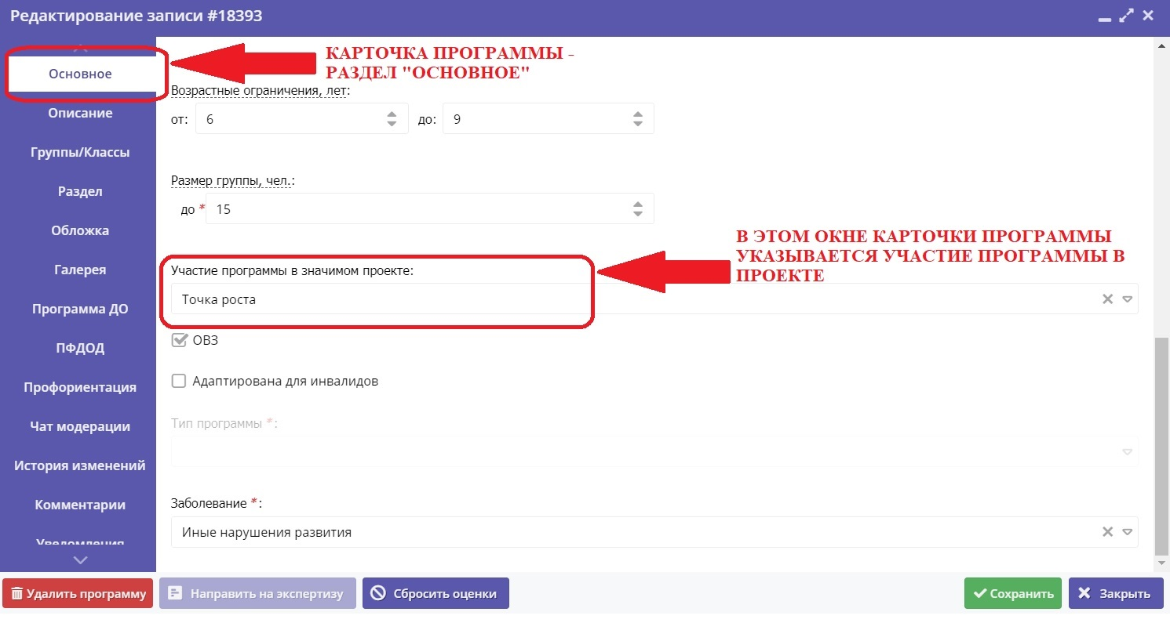
Особенности работы с дополнительными общеразвивающими программами в АИС Навигатор дополнительного образования детей

Slide 12
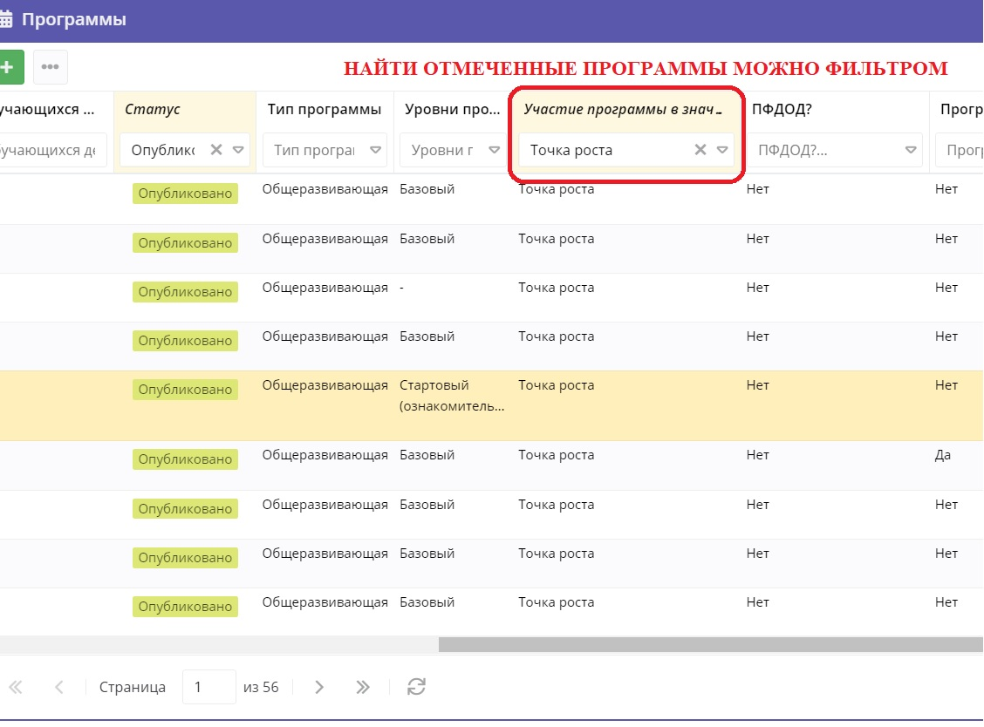
Особенности работы с дополнительными общеразвивающими программами в АИС Навигатор дополнительного образования детей
Найти программы отмеченные как участвующие в проекте «Точка роста» (или в любом другом) можно выставив фильтр «Участие программы в значимом проекте» – Точка роста.
В этом же разделе можно увидеть количество обучающихся, найдя соответствующий столбец

Slide 13
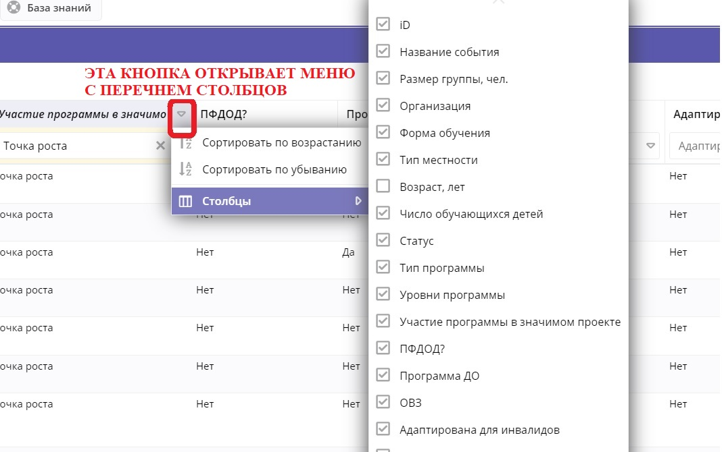
Особенности работы с дополнительными общеразвивающими программами в АИС Навигатор дополнительного образования детей
Если у вас отсутствует нужный столбец, необходимо найти в любом из столбцов кнопку, открывающую меню с перечнем столбцов и добавить искомый

Slide 14
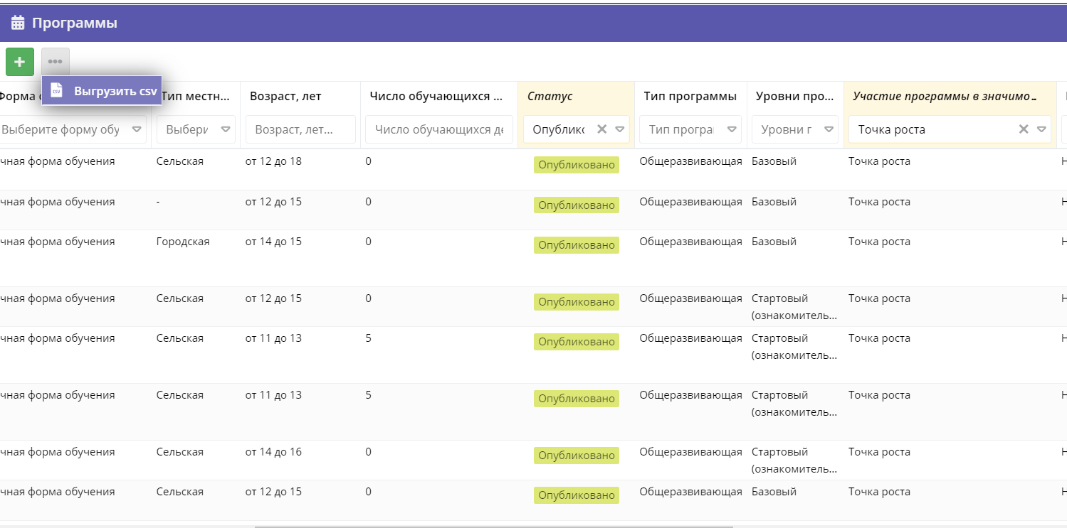
Особенности работы с дополнительными общеразвивающими программами в АИС Навигатор дополнительного образования детей

Slide 15
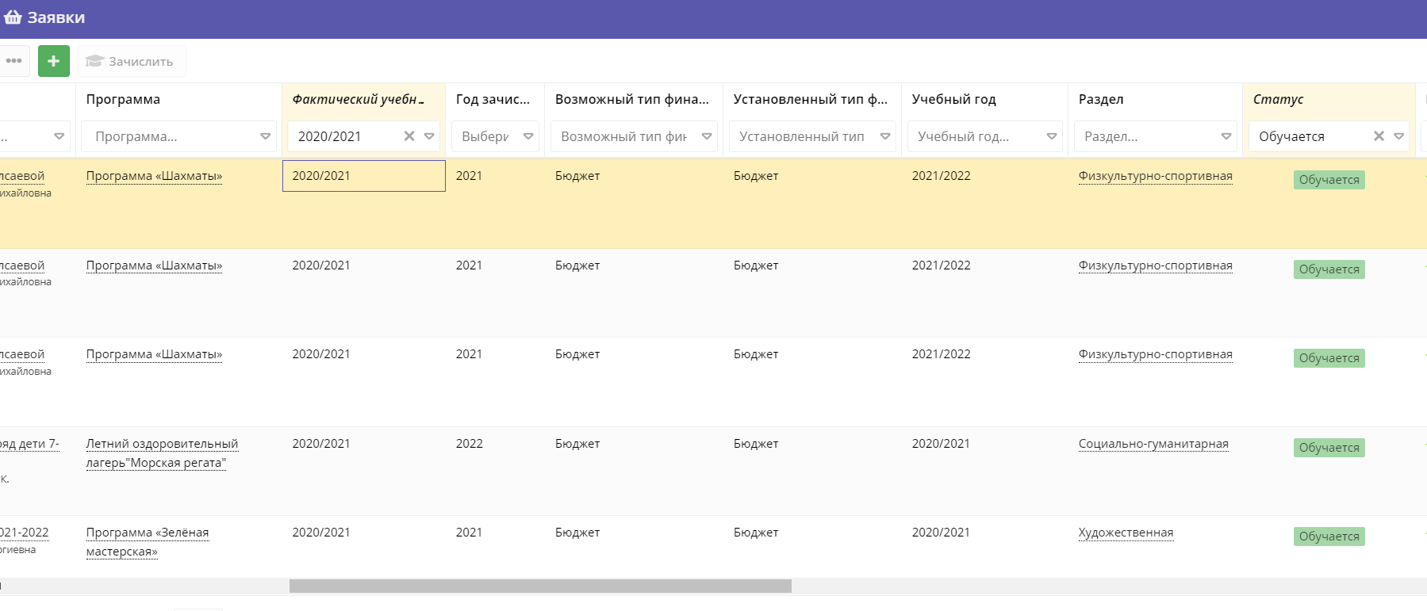
Особенности работы с дополнительными общеразвивающими программами в АИС Навигатор дополнительного образования детей
Необходимо вовремя переводить детей из прошлого учебного года в текущий 2022/2023

Slide 16
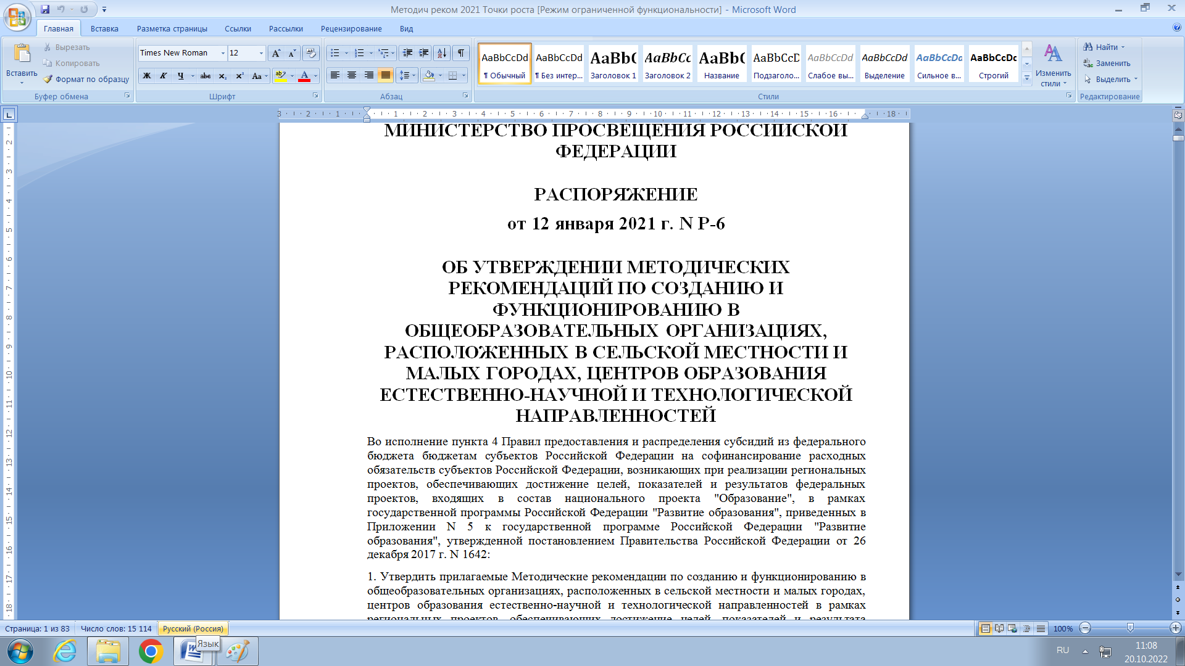
Внедрение современных вариативных программ, обеспечивающих исполнение показателей по охвату детей
«Центры "Точка роста" обеспечивают повышение охвата обучающихся общеобразовательных организаций, расположенных в сельской местности и малых городах, программами основного общего и дополнительного образования естественнонаучной и технологической направленностей с использованием современного оборудования»
Цифровая лаборатория по биологии (ученическая), Цифровая лаборатория по химии (ученическая), Цифровая лаборатория по физике (ученическая), Цифровая лаборатория по экологии, микроскоп цифровой (для проведения лабораторных, практических, исследовательских работ на уроках физики, химии, биологии), компьютерное оборудование (ноутбук (3-2 шт ), МФУ - 1 шт (принтер, сканер, копир). Технологическая направленность: образовательный набор по механике, мехатронике и робототехнике.

Slide 17
Внедрение современных вариативных программ, обеспечивающих исполнение показателей по охвату детей
Сетевая форма реализации образовательных программ
- организация деятельности по реализации
образовательных программ общего и дополнительного
образования с использованием ресурсов нескольких
организаций, осуществляющих образовательную деятельность,
а также, при необходимости, с использованием ресурсов иных организаций.
Дистанционная форма обучения.
В рамках дополнительного образования предлагать детям программы по направлениям,
изучаемым в рамках основного общего образования по предметной области
«Технология» и учебным предметам: «Биология», «Физика», «Химия»
Программы дополнительного образования должны обеспечивать содержательное и
практическое расширение конкретных тем (технологии, физики, химии, биологии, экологии)

Slide 18
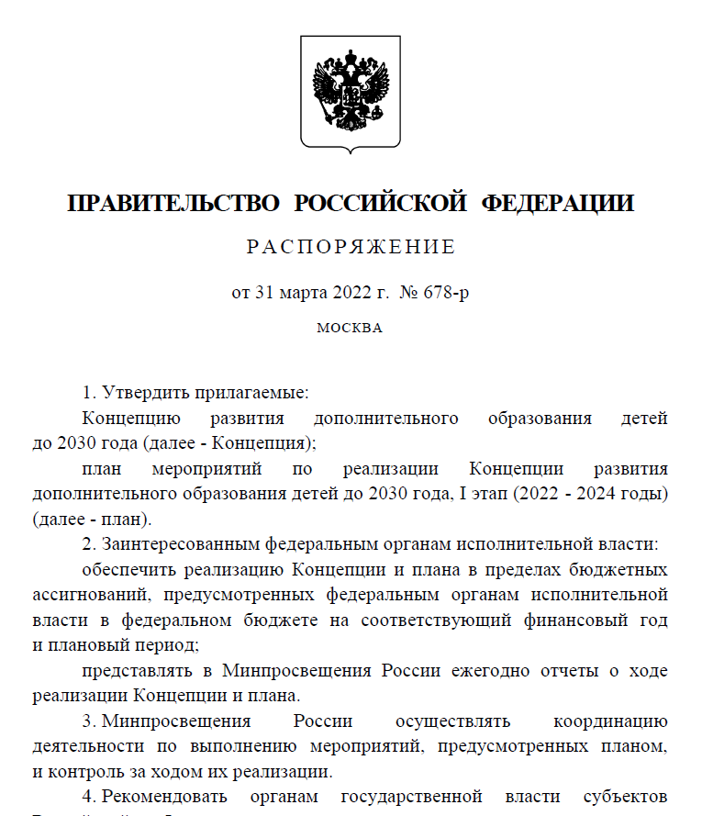
Внедрение современных вариативных программ, обеспечивающих исполнение показателей по охвату детей
Концепция развития дополнительного образования
до 2030г:
- расширение участия профессиональных образовательных организаций и образовательных организаций высшего образования в разработке и реализации ДОП;
обеспечение взаимодействия с наставниками научных организаций, образовательных организаций высшего образования, профессиональных образовательных организаций
использование возможностей дополнительного образования для повышения качества образовательных результатов у детей, испытывающих трудности в освоении основных общеобразовательных программ
создание на базе общеобразовательных организаций сети технологических кружков для подготовки нового поколения технологических лидеров, инженеров и ученых

Slide 19
Внедрение современных вариативных программ, обеспечивающих исполнение показателей по охвату детей
Концепция развития дополнительного образования детей до 2030г:
«К принципам государственной политики в сфере дополнительного образования детей относятся:
вариативность дополнительных общеобразовательных программ, связанная с обеспечением разнообразия
дополнительного образования исходя из запросов, интересов и жизненного самоопределения детей;
доступность качественного дополнительного образования для разных социальных групп, включая детей,
находящихся в трудной жизненной ситуации, вне зависимости от территории их проживания»

Slide 20
Внедрение современных вариативных программ, обеспечивающих исполнение показателей по охвату детей
Концепция развития дополнительного образования детей до 2030г:
V. Приоритеты обновления содержания и технологий по направленностям дополнительного образования детей
«В рамках реализации дополнительных общеобразовательных программ естественно-научной направленности необходимо создать условия для вовлечения детей в научную работу, в деятельность,
связанную с наблюдением, описанием, моделированием и конструированием различных явлений окружающего мира, обеспечить междисциплинарный подход в части интеграции с различными областями знаний (генетика, биомедицина, биотехнологии и биоинженерия, астрофизика, природопользование, биоинформатика, экология, наноинженерия и метаматериалы и др.), содействовать формированию у обучающихся навыков, связанных с безопасным пребыванием в условиях природной и городской среды»

Slide 21
Внедрение современных вариативных программ, обеспечивающих исполнение показателей по охвату детей
Концепция развития дополнительного образования детей до 2030г:
V. Приоритеты обновления содержания и технологий по направленностям дополнительного образования детей
«В рамках реализации дополнительных общеобразовательных программ технической направленности необходимо создать условия для вовлечения детей в создание искусственно-технических и виртуальных объектов, построенных по законам природы, в приобретение навыков в области обработки материалов, электротехники и электроники, системной инженерии, 3D-прототипирования, цифровизации, работы с большими данными, освоения языков программирования, машинного обучения, автоматизации и робототехники, технологического предпринимательства, содействовать формированию у обучающихся современных знаний, умений и навыков в области технических наук, технологической грамотности и инженерного мышления»

Slide 22
Внедрение современных вариативных программ, обеспечивающих исполнение показателей по охвату детей
Нормативные документы для составления дополнительных общеобразовательных программ:
Федеральный закон «Об образовании в Российской Федерации»
от 29.12.2012 года N 273-ФЗ (ред. от 24.09.2022)
Приказ Минпросвещения России «Об утверждении Порядка организации и осуществления образовательной деятельности по дополнительным общеобразовательным программам»
от 09.11.2018 г № 196 (действует до 1 марта 2023г)
Приказ Минпросвещения России «Об утверждении Порядка организации и осуществления образовательной деятельности по дополнительным общеобразовательным программам»
от 27.07.2022 г № 629 (действует с 1 марта 2023г)

Slide 23
Внедрение современных вариативных программ, обеспечивающих исполнение показателей по охвату детей
- учитывать запросы, интересы детей;
- обеспечить междисциплинарный подход, интеграцию с различными областями знаний;
содействовать формированию у обучающихся современных знаний, умений и навыков в области технических наук, технологической грамотности и инженерного мышления;
расширять участие в разработке и реализации программ профессиональных организаций,
ВУЗов, развивать практику наставничества;
программы ДО должны оказывать детям помощь в повышении качества образовательных
результатов, помогать в преодолении школьной неуспешности, повышать мотивацию, интерес
к предметам естественнонаучного цикла;
разрабатывать краткосрочные программы, реализовывать их несколько раз в год
(срок реализации 1, 2, 3 месяца);
- использовать дистанционные формы обучения и реализацию программ в сетевой форме.

Slide 24
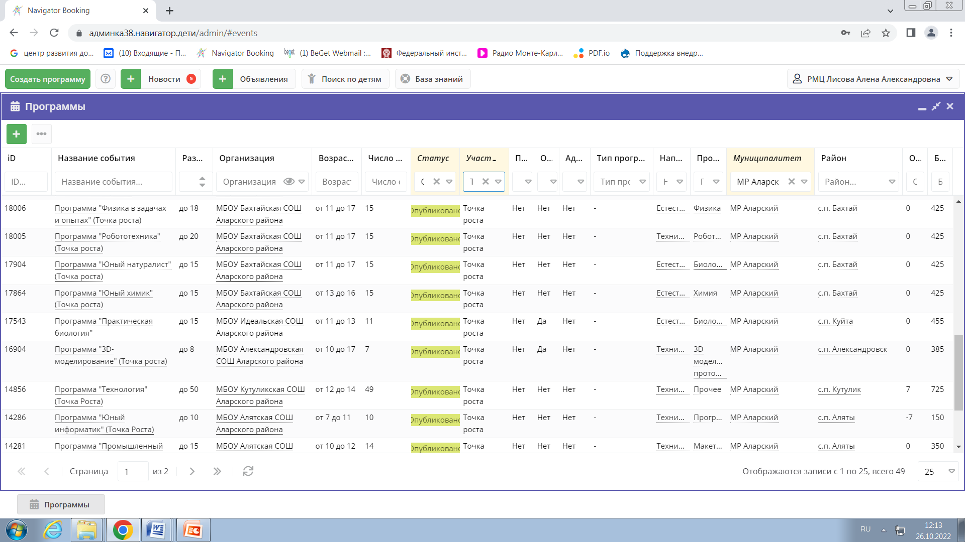
Внедрение современных вариативных программ, обеспечивающих исполнение показателей по охвату детей
Программы Аларский район

Slide 25
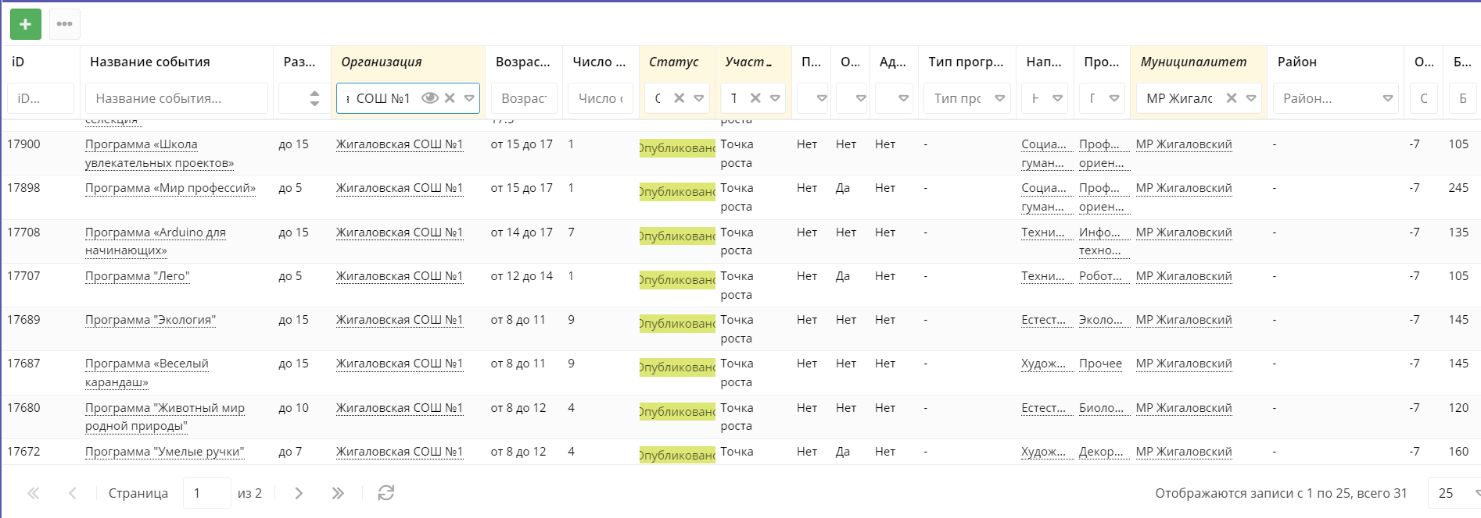
Внедрение современных вариативных программ, обеспечивающих исполнение показателей по охвату детей
Жигаловский район

Slide 26
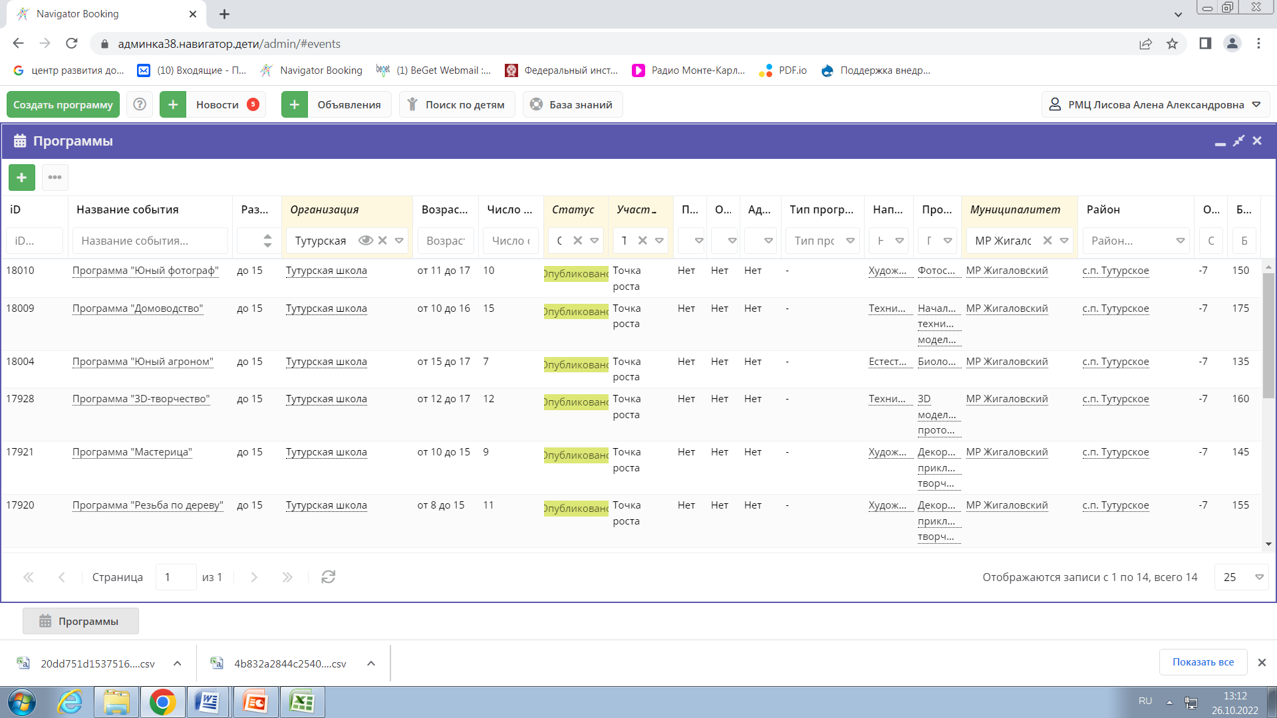
Внедрение современных вариативных программ, обеспечивающих исполнение показателей по охвату детей
Жигаловский район

Slide 27
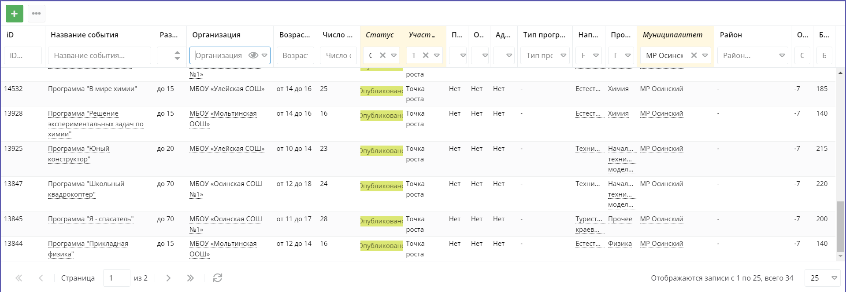
Внедрение современных вариативных программ, обеспечивающих исполнение показателей по охвату детей
Осинский район

Slide 28

Региональный модельный центр
Контакты: г. Иркутск,
ул. 1-я Красноказачья, д. 9
Сайт: http://детирк38.рф/
E-mail: detirk38@mail.ru
Региональный модельный центр
Тел.: 8 (3952) 500-448, доб.9
E-mail: rmc@detirk.ru
Тех.поддержка Навигатора
Тел. 8 (395)2 500-448, доб.5
E-mail: navigator.detirk@yandex.ru

